Slide 1
Đồ án môn học
Trường Đại học Khoa học Tự nhiên
Khoa Điện tử Viễn thông
Môn học: Điện tử
Thực hiện: Bùi Nguyễn Anh Duy

Slide 2
Mạch đếm bước chân dùng cảm biến gia tốc

Slide 3
Nội dung
Giới thiệu thiết bị
Cơ chế đếm bước chân
Code và hoàn thiện mạch

Slide 4
Giới thiệu
Vì những lợi ích trên và một số lợi ích khác, vận động là hoạt động thiết yếu giúp con người có thể giữ gìn sức khỏe và tăng cường chất lượng cuộc sống.
Do đó con người cần phải quan tâm đến sự vận động của cơ thể thông qua các công cụ đo lường sự vận động của bản thân

Slide 5
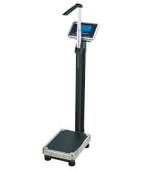
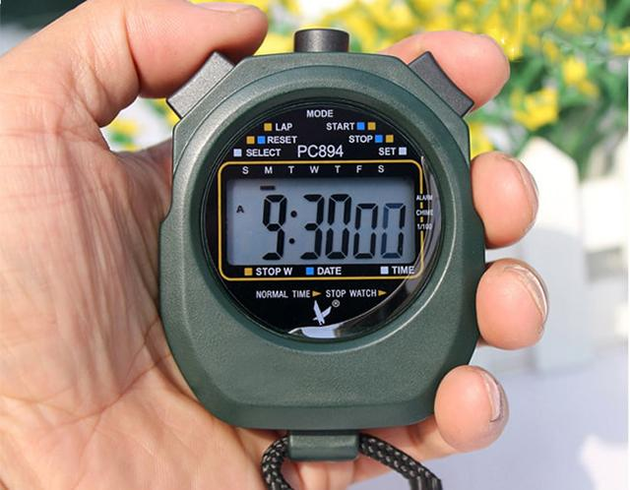
Examples
Đồng hồ bấm giờ
Thước đo chiều cao, cân nặng

Slide 6
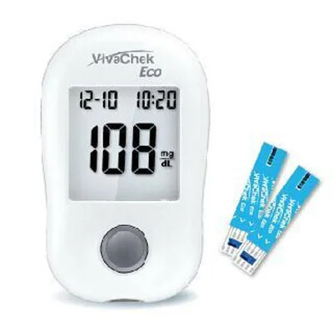
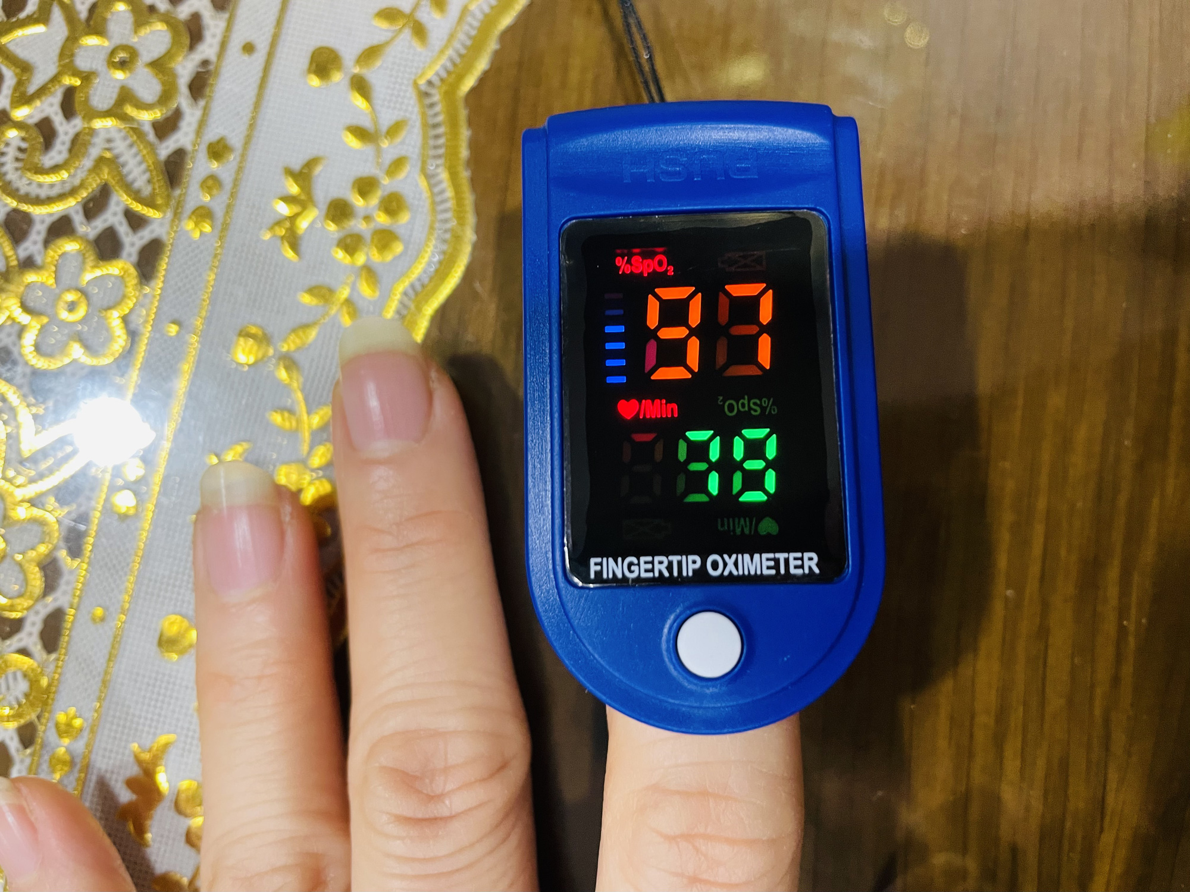
Examples
Bộ đo nhịp tim
Bộ đo đường huyết

Slide 7
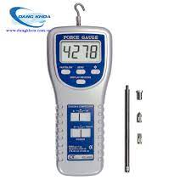
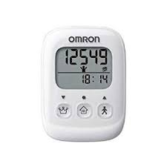
Examples
Bộ đo lực
Bộ đo bước chân

Slide 8
Tìm hiểu về thiết bị đếm bước chân

Slide 9
Nội dung
01
03
02
04
Định nghĩa
Giới thiệu linh kiện
Xây dựng thiết bị
Quy trình thiết kế

Slide 10
Định nghĩa
Thiết bị đếm bước chân là một công cụ đo lường sự vận động của cơ thể thông qua việc đếm số bước di chuyển của người sử dụng trong một khoảng thời gian nhất định. Việc sở hữu một thiết bị đếm bước chân hoặc sử dụng các ứng dụng liên quan có nhiều lợi ích bao gồm:
Giữ một mức độ hoạt động vật lý hàng ngày tối thiểu
Kiểm soát lượng calo tiêu thụ
Cải thiện sức khỏe toàn diện
Theo dõi tiến trình tập luyện

Slide 11
Xây dựng thiết bị
Thiết bị đếm số bước chân bao gồm các thành phần cơ bản:
Arduino Nano
LCD 1602
Cảm biến gia tốc GY – 521 MPU6050
IC tăng áp MC34063
Cuộn cảm 170uH
Biến trở 10kΩ
2 Tụ điện 220uF và 100Uf
1 diode schottky 1N5819
4 điện trở 100Ω, 2.2kΩ, 10kΩ, 0.22Ω
1 tụ gốm 1nF
2 nút nhấn
1 Pin 3.7V

Slide 12
Design Fllow
Tìm hiểu cảm biến gia tôc, cơ chế phát hiện bước chân
Viết chương trình cho Arduino giao tiếp với cảm biến gia tốc
Thiết kế PCB, Layout và làm mạch

Slide 13
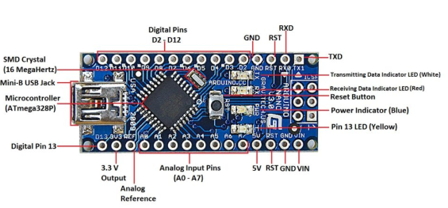
Giới thiệu linh kiện
Arduino Nano
Arduino Nano là một phiên bản nhỏ gọn của board điều khiển Arduino được phát triển bởi công ty Arduino.cc. Arduino Nano sử dụng vi điều khiển ATmega328P và có kích thước chỉ 18 x 45 mm, giúp nó dễ dàng tích hợp vào các ứng dụng nhỏ gọn. Arduino Nano có tất cả các tính năng của các phiên bản board Arduino khác, gồm các chân GPIO, ADC, và các chức năng nạp chương trình phát triển. Arduino Nano được sử dụng rộng rãi trong các dự án điện tử, roboitics và lĩnh vực IoT

Slide 14
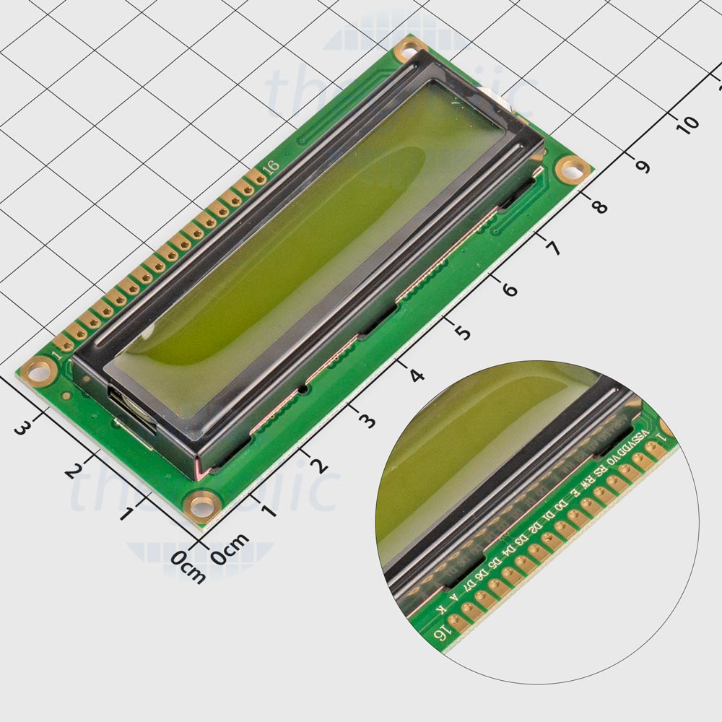
Giới thiệu linh kiện
LCD 1602 :
Ngày nay, thiết bị hiển thị LCD (Liquid Crystal Display) được sử dụng trong rất nhiều các ứng dụng của VĐK. LCD có rất nhiều ưu điểm so với các dạng hiển thị khác: Nó có khả năng hiển thị kí tự đa dạng, trực quan (chữ, số và kí tự đồ họa), dễ dàng đưa vào mạch ứng dụng theo nhiều giao thức giao tiếp khác nhau, tốn rất ít tài nguyên hệ thống và giá thành rẽ

Slide 15
Tìm hiểu về cảm biến gia tốc

Slide 16
Nội dung
01
03
02
Cảm biến góc GY-521MPU6050
Ứng dụng
Sơ đồ chân

Slide 17
Cảm biến góc GY-521 MPU6050
Cảm biến góc GY-521 MPU6050 là một cảm biến sáu trục, có chứa một gia tốc 3 trục con quay hồi chuyển 3 trục. Hoạt động với 3.3V và giao tiếp I2C với tốc độ tối đa 400kHz
Các cảm biến bên trong MPU-6050 sử dụng bộ chuyển đổi tương tự – số (Analog to Digital Converter – ADC) 16-bit cho ra kết quả chi tiết về góc quay, tọa độ… Với 16-bit bạn sẽ có 2^16 = 65536 giá trị cho 1 cảm biến.
Tùy thuộc vào yêu cầu của bạn, cảm biến MPU-6050 có thể hoạt động ở chế độ tốc độ xử lý cao hoặc chế độ đo góc quay chính xác (chậm hơn). MPU-6050 có khả năng đo ở phạm vi:
Con quay hồi chuyển: ± 250 500 1000 2000 dps
Gia tốc: ± 2 ± 4 ± 8 ± 16g

Slide 18
Cảm biến góc GY-521 MPU6050
MPU6050/GY521 dùng để đo gia tốc góc, vận tốc góc, góc quay với độ chính xác lên tới 0.01 độ, đo gia tốc, vận tốc chuyển động tịnh tiến
Thông số kĩ thuật:
Điện áp sử dụng: 3~5VDC
Điện áp giao tiếp: 3~5VDC
Chuẩn giao tiếp: I2C
Giá trị Gyroscopes trong khoảng: +/- 250 500 1000 2000 degree/sec
Giá trị Acceleration trong khoảng: +/- 2g, +/- 4g, +/- 8g, +/- 16g
Board mạch mạ vàng, linh kiện hàn tự động bằng máy chất lượng tốt nhất.
Chip : MPU-6050
Giao tiếp: I2C, SPI
Hỗ trợ ADC 16 Bit

Slide 19
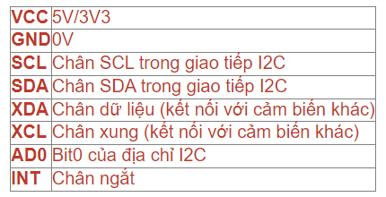
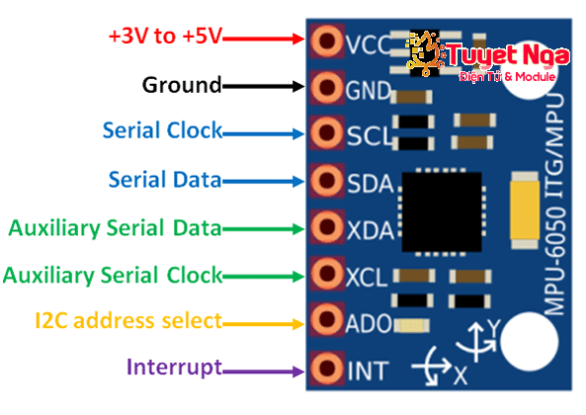
Sơ đồ chân

Slide 20
Ứng dụng
Kỹ thuật
Cảm biến gia tốc có thể đo gia tốc của các phương tiện, đo dao động của ô tô, máy móc, nhà cửa, các hệ thống tự động hóa và lắp đặt an toàn. Nó cũng có thể sử dụng được trong các hoạt động địa chất, đo độ dốc, vị trí và tốc độ động học.
Sinh học
Cảm biến gia tốc được sử dụng rất nhiều trong công nghệ sinh học. Dữ liệu với tần số cao của cảm biến gia tốc 2 trục hay 3 trục giúp chúng ta có thể quan sát rất tốt các hoạt động của các con vật khi chúng ở ngoài tự nhiên. Ngoài ra còn giúp các nhà Khoa Học xác định tỉ lệ chuyển hóa năng lương của các loài động vật hoang dã.
Y học
Trong vài năm gần đây đã có rất nhiều công ty đã sản xuất ra các đồng hồ đeo tay thể thao có các chân đế gắn các cảm biến gia tốc giúp cho việc theo dõi tốc độ và vị trí chạy của người theo nó. Nó sinh ra là để tính toán thông số về dáng đi, là một loại cảm biến để đo và giám sát con người

Slide 21
Cơ chế phát hiện bước chân

Slide 22
Xây dựng thiết bị

Slide 23
Cơ chế
Phát hiện bước
Phát hiện trạng thái
Ước tính độ dài

Slide 24
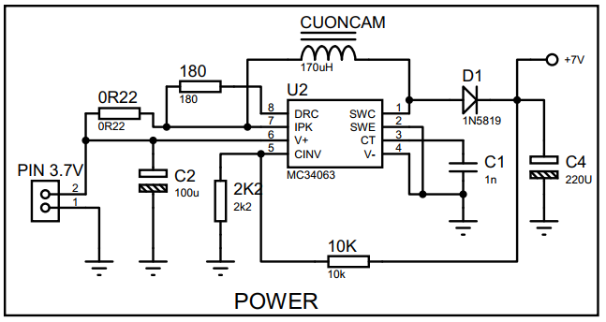
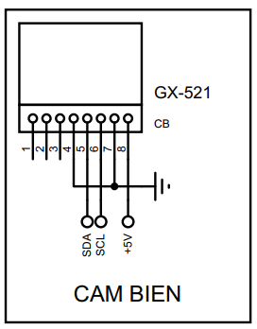
Mạch hoàn thiện
Sơ đồ Kết nối:

Slide 25
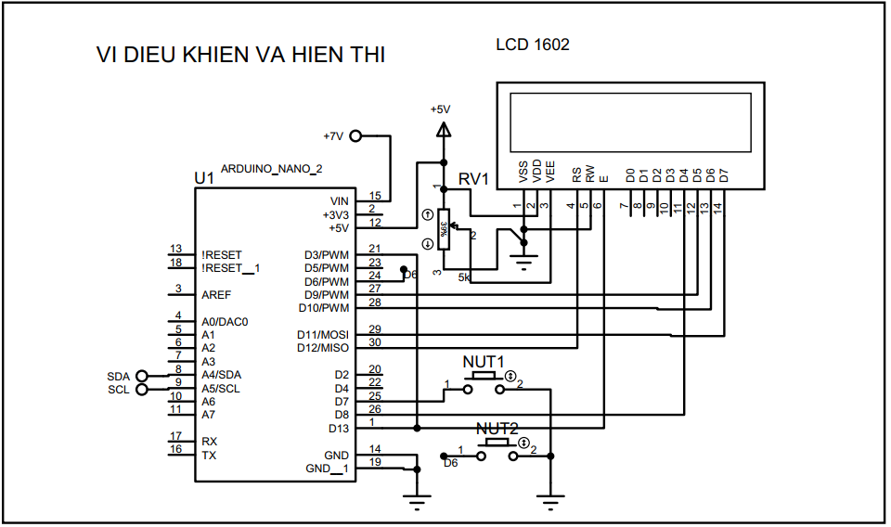

Slide 26
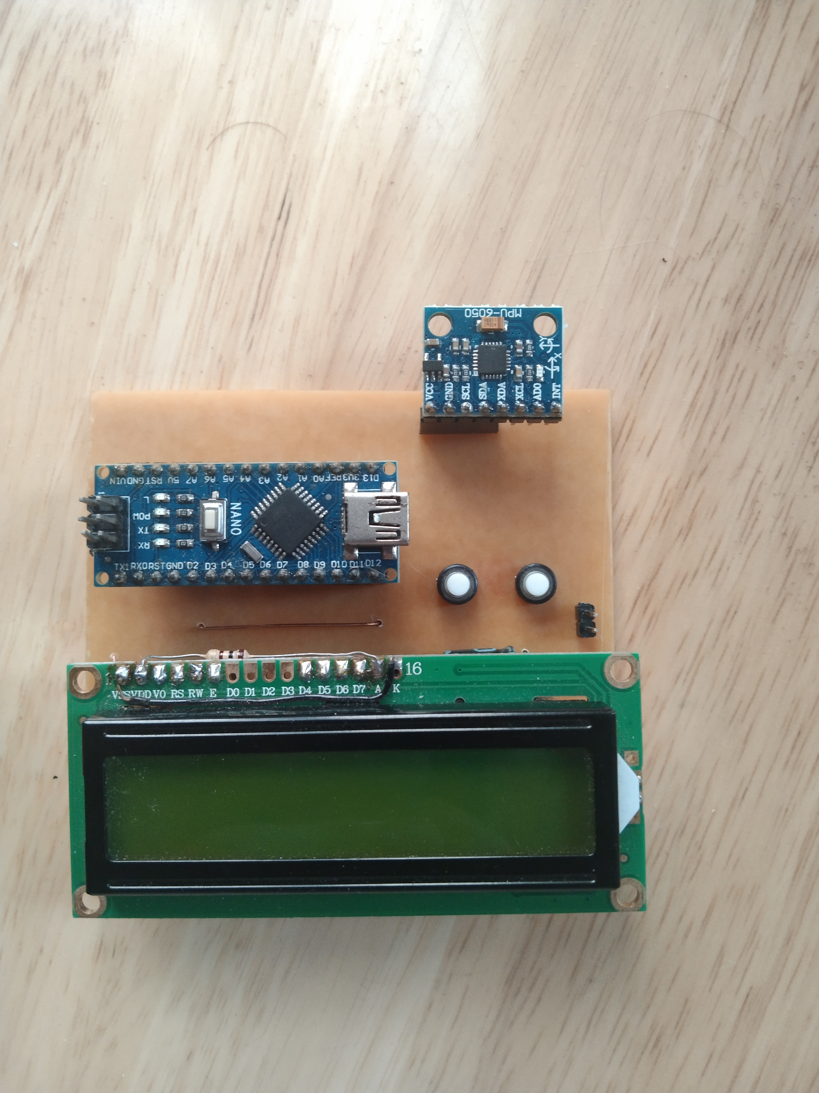
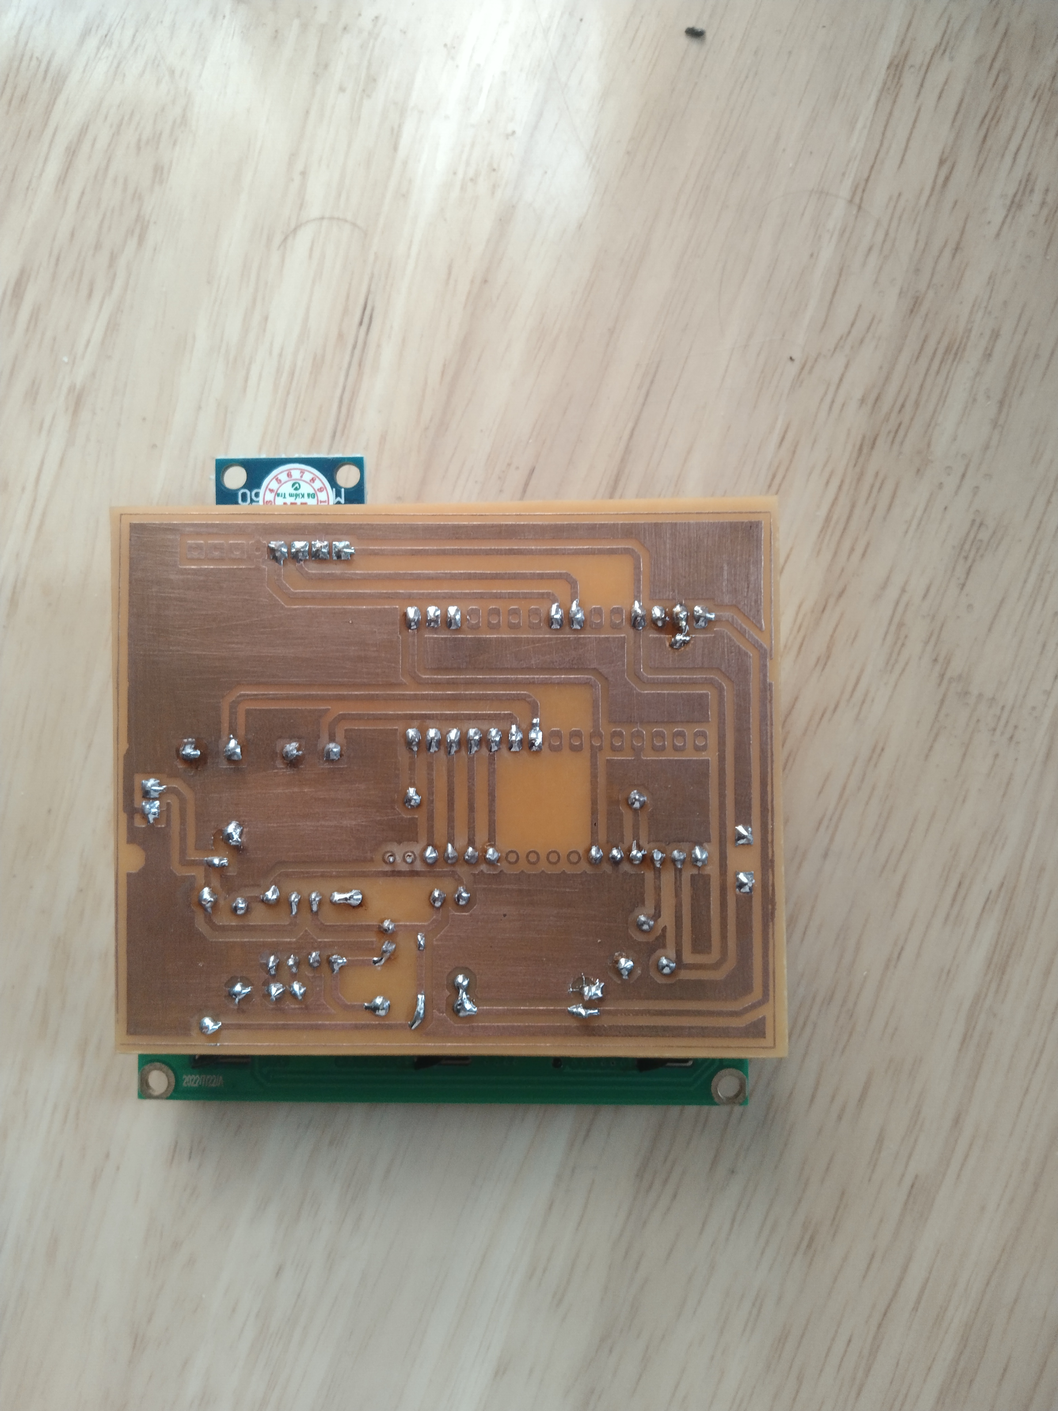
Thuật toán phát triển
Hình ảnh thực tế:

Slide 27
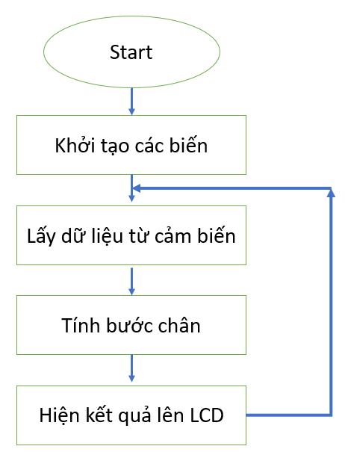
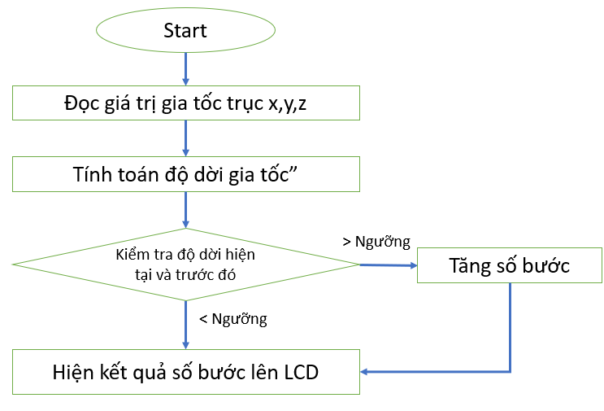
Lưu đồ thuật toán

Slide 28
Hướng phát triển tiềm năng
1.Làm mạch PCB và thiết kế sản phẩm nhỏ gọn hơn
2.Tích hợp thêm mạch bluetooth để truyền dữ liệu lên điện thoại
3.Sử dụng ESP8266 để truyền dữ liệu lên WEB hoặc lên APP điện thoại
4.Đa dạng hóa màn hình hiển thị

Slide 29
Hạn chế
1. Độ chính xác và độ nhạy của cảm biến chưa cao: tùy thuộc vào vận tốc, hướng di chuyển và điều kiện môi trường
2. Mỹ quang của sản phẩm chưa được đẹp
3. Kích thước còn khá lớn

Slide 30
Thanks for watching

